Slide 1
Pengantar Python
Nama : Andrea Faldo
Kls : 4ia17
Npm : 50415723

Slide 2
Python
Python adalah bahasa pemrograman interpretatif multiguna dengan filosofi perancangan yang berfokus pada tingkat keterbacaan kode. Python diklaim sebagai bahasa yang menggabungkan kapabilitas, kemampuan, dengan sintaksis kode yang sangat jelas, dan dilengkapi dengan fungsionalitas pustaka standar yang besar serta komprehensif. Python juga didukung oleh komunitas yang besar.
Python mendukung multi paradigma pemrograman, utamanya; namun tidak dibatasi; pada pemrograman berorientasi objek, pemrograman imperatif, dan pemrograman fungsional. Salah satu fitur yang tersedia pada python adalah sebagai bahasa pemrograman dinamis yang dilengkapi dengan manajemen memori otomatis. Seperti halnya pada bahasa pemrograman dinamis lainnya, python umumnya digunakan sebagai bahasa skrip meski pada praktiknya penggunaan bahasa ini lebih luas mencakup konteks pemanfaatan yang umumnya tidak dilakukan dengan menggunakan bahasa skrip. Python dapat digunakan untuk berbagai keperluan pengembangan perangkat lunak dan dapat berjalan di berbagai platform sistem operasi.

Slide 3
Data Type
Tipe data adalah suatu media atau memori pada komputer yang digunakan untuk menampung informasi.
Python sendiri mempunyai tipe data yang cukup unik bila kita bandingkan dengan bahasa pemrograman yang lain.
Berikut adalah tipe data dari bahasa pemrograman Python :

Slide 4
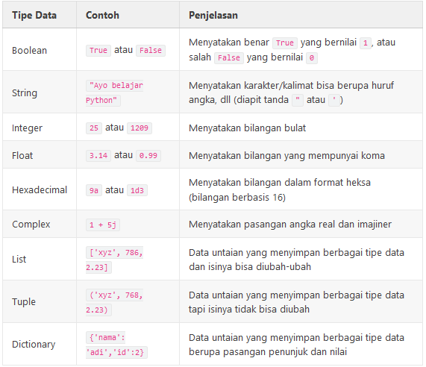
Data Type
Berikut adalah tipe data dari bahasa pemrograman Python :

Slide 5
Operator
Operator merupakan simbol-simbol yang digunakan untuk melakukan operasi tertentu.
Ada tiga jenis operator dalam pemrograman yang wajib diketahui:
Operator Aritmatika
Operator Pembanding/Relasi
Operator Penugasan

Slide 6
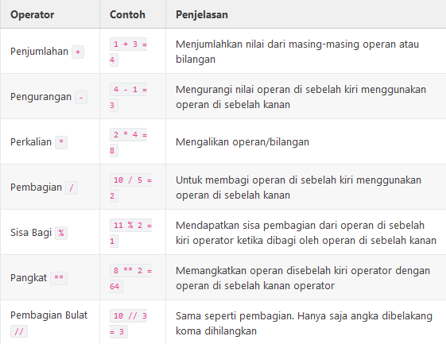
Contoh Operator Aritmatika

Slide 7
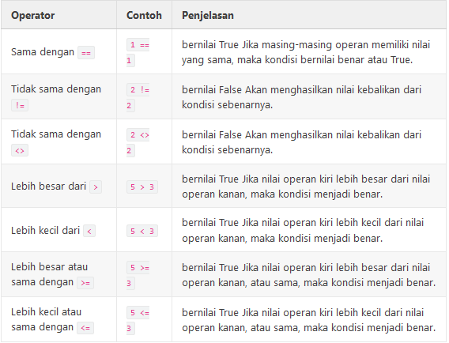
Operator Pembanding/Relasi
Operator ini digunakan untuk membandingkan dua buah nilai. Operator ini juga dikenal dengan operator relasi dan sering digunakan untuk membuat sebuah logika atau kondisi.

Slide 8
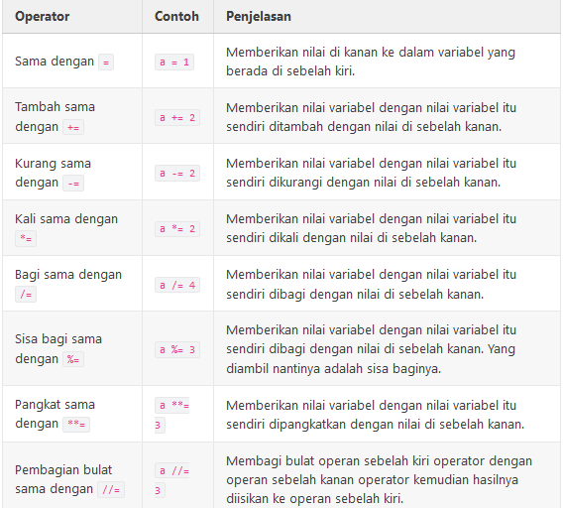
Operator Penugasan
Operator penugasan digunakan untuk memberikan atau memodifikasi nilai ke dalam sebuah variabel.

Slide 9
Loop python
Secara umum, pernyataan pada bahasa pemrograman akan dieksekusi secara berurutan. Pernyataan pertama dalam sebuah fungsi dijalankan pertama, diikuti oleh yang kedua, dan seterusnya. Tetapi akan ada situasi dimana Anda harus menulis banyak kode, dimana kode tersebut sangat banyak. Jika dilakukan secara manual maka Anda hanya akan membuang-buang tenaga dengan menulis beratus-ratus bahkan beribu-ribu kode. Untuk itu Anda perlu menggunakan pengulangan di dalam bahasa pemrograman Python
Di dalam bahasa pemrograman Python pengulangan dibagi menjadi 3 bagian, yaitu :
While Loop
For Loop
Nested Loop

Slide 10
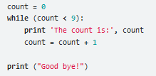
While loop
Pengulangan While Loop di dalam bahasa pemrograman Python dieksesusi statement berkali-kali selama kondisi bernilai benar atau True.

Slide 11
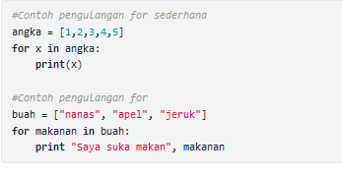
For Loop
Pengulangan for pada Python memiliki kemampuan untuk mengulangi item dari urutan apapun, seperti list atau string.

Slide 12
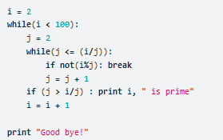
Nested Loop
Bahasa pemrograman Python memungkinkan penggunaan satu lingkaran di dalam loop lain. Bagian berikut menunjukkan beberapa contoh untuk menggambarkan konsep tersebebut.
Contoh :

Slide 13
Struktur data
Struktur Data adalah struktur yang dapat menyimpan dan mengorganisasikan kumpulan data. Berikut struktur data yang ada dalam Python.
Dalam Python terdapat tiga struktur data built-in yaitu :
List
Tuple
Dictionary

Slide 14

List

Slide 15

Tuple
Sebuah tupel adalah urutan objek Python yang tidak berubah. Tupel adalah urutan, seperti daftar. Perbedaan utama antara tupel dan daftarnya adalah bahwa tupel tidak dapat diubah tidak seperti List Python. Tupel menggunakan tanda kurung, sedangkan List Python menggunakan tanda kurung siku.

Slide 16

dictionary
Dictionary seperti buku alamat, dengan buku alamat anda bisa mencari alamat atau detail kontak hanya menggunakan nama orang yang anda cari. Kita mengasosiasikan key (nama) dengan value (detail). Catatan key harus bersifat unik, anda tidak bisa menemukan informasi yang tepat jika ada dua orang yang mempunyai nama yang sama dalam buku alamat anda.

Slide 17
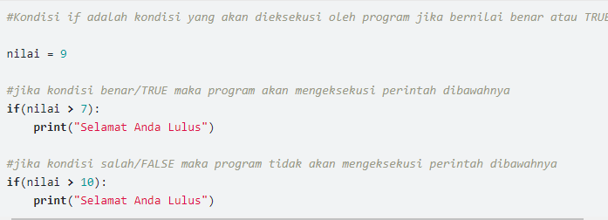
Kondisi if
Pengambilan keputusan (kondisi if) digunakan untuk mengantisipasi kondisi yang terjadi saat jalanya program dan menentukan tindakan apa yang akan diambil sesuai dengan kondisi

Slide 18
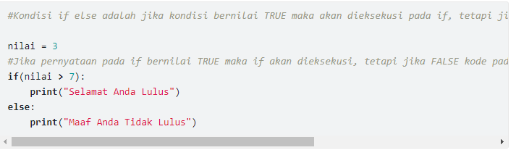
Kondisi If Else
Pengambilan keputusan (kondisi if else) tidak hanya digunakan untuk menentukan tindakan apa yang akan diambil sesuai dengan kondisi, tetapi juga digunakan untuk menentukan tindakan apa yang akan diambil/dijalankan jika kondisi tidak sesuai. Pada python ada beberapa statement/kondisi diantaranya adalah if, else dan elif Kondisi if digunakan untuk mengeksekusi kode jika kondisi bernilai benar.

Slide 19
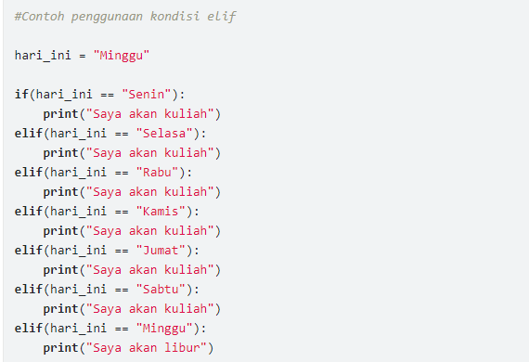
Kondisi elif
Pengambilan keputusan (kondisi if elif) merupakan lanjutan/percabangan logika dari “kondisi if”. Dengan elif kita bisa membuat kode program yang akan menyeleksi beberapa kemungkinan yang bisa terjadi. Hampir sama dengan kondisi “else”, bedanya kondisi “elif” bisa banyak dan tidak hanya satu.

Slide 20
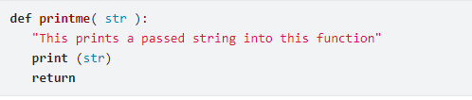
FUNGSI PYTHON
Fungsi adalah blok kode terorganisir dan dapat digunakan kembali yang digunakan untuk melakukan sebuah tindakan/action. Fungsi memberikan modularitas yang lebih baik untuk aplikasi Anda dan tingkat penggunaan kode yang tinggi.

Slide 21
PYHTON LIBRARIES
REQUEST
SCRAPY
WXPYTHON
PILLOW
SQLALCHEMY

Slide 22
jupyter
The Jupyter Notebook adalah aplikasi web sumber terbuka yang memungkinkan Anda membuat dan berbagi dokumen yang berisi kode langsung, persamaan, visualisasi, dan teks naratif. Penggunaan meliputi: pembersihan dan transformasi data, simulasi numerik, pemodelan statistik, visualisasi data, pembelajaran mesin, dan banyak lagi.

Slide 23
Cara install jupyter
Menjalankan Notebook Jupyter Dengan Distribusi Python Anaconda
Salah satu persyaratan di sini adalah Python, baik Python 3.3 atau lebih besar atau Python 2.7. Rekomendasi umum adalah Anda menggunakan distribusi Anaconda untuk menginstal Python dan aplikasi notebook.
Keuntungan dari Anaconda adalah Anda memiliki akses ke lebih dari 720 paket yang dapat dengan mudah diinstal dengan kondominium, paket, ketergantungan, dan pengelola lingkungan Anaconda

Slide 24

Cara menggunakan jupyter
Jalankan perintah berikut untuk membuka aplikasi:
Ketikan ’jupyter notebook’ pada cmd dan langsung ke buka di web jupyter

Slide 25
seaborn
Seaborn adalah perpustakaan visualisasi data Python berdasarkan matplotlib. Ini menyediakan antarmuka tingkat tinggi untuk menggambar grafik statistik yang menarik dan informatif.

Slide 26
DAFTAR PUSTAKA
https://www.petanikode.com/python-operator/
https://belajarpython.com/tutorial/tipe-data-python
https://belajarpython.com/tutorial/loop-python
https://belajarpython.com/tutorial/kondisi-if-else-python
https://hiwijaya.com/blog/struktur-data-python/
https://github.com/daryldiningrat/Pengantar-Deep-Learning/blob/master/Tugas%201/DarylDiningrat_51415600_4IA17.pptx

